Slide 1



משפטים בסיסיים באנגלית
קיראו נא את המצגת עד סופה. ניתן גם להקשיב על ידי הקלקה על תמונת המיקרופון.
רק אחרי שתעברו על כל המצגת – גשו ללינק (קישור) כדי להינות וללמוד מהוידיאו.

Slide 2
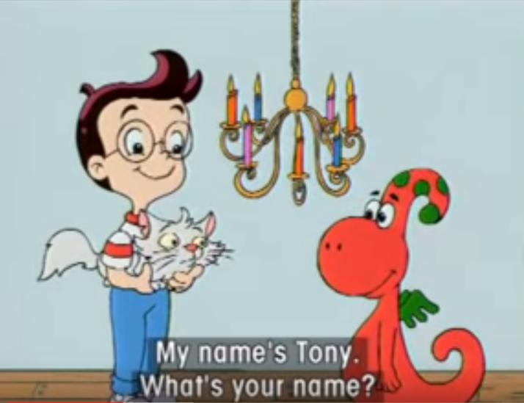
כנסו ללינק (קישור), שמופיע פה למטה וצפו בסרטון:
https://youtu.be/m1McPCnixOY

Slide 3
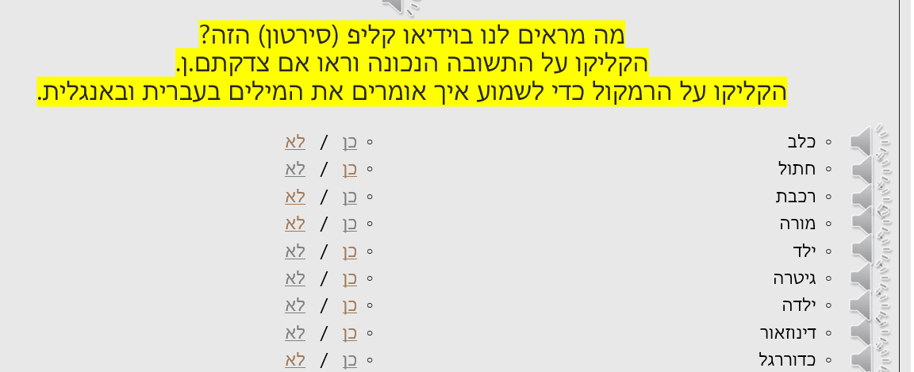
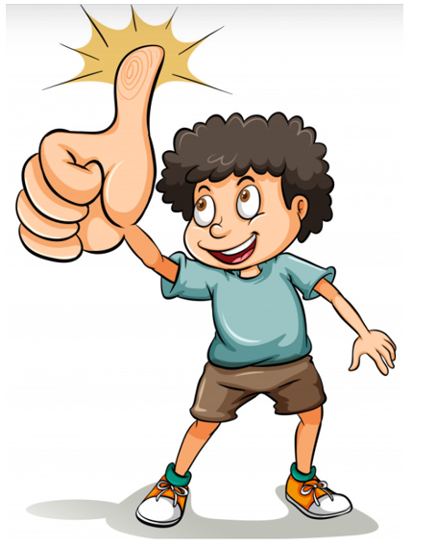
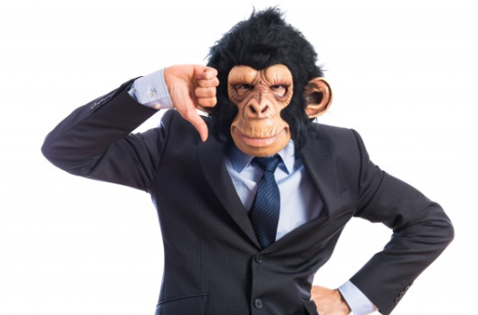
בשתי השיקופיות הבאות יהיה צורך להקליק על התשובה הנכונה – או "כן", או "לא".
הנה דוגמה:
אשאל אתכם, למשל, אם יש בסרטון כלב.
יהיה עליכם להקליק כן, אם יש כלב ו-לא, אם אין כלב בסרטון.
אם תענו נכון תועברו לשיקופית שתגיד לכם שזה נכון.
אם תטעו – תועברו לשיקופית שתאמר שזה לא נכון.
אח"כ יהיה עליכם לחזור אחורה כדי להמשיך לענות על השאלות.

Slide 4
מה מראים לנו בוידיאו קליפ (סירטון) הזה?
הקליקו על התשובה הנכונה וראו אם צדקתם.ן.
הקליקו על הרמקול כדי לשמוע איך אומרים את המילים בעברית ובאנגלית.
כן / לא
כן / לא
כן / לא
כן / לא
כן / לא
כן / לא
כן / לא
כן / לא
כן / לא
כן / לא
כן / לא
כלב
חתול
רכבת
מורה
ילד
גיטרה
ילדה
דינוזאור
כדוררגל
החברים של הדינוזאור
בית

Slide 5
מה הם אומרים אחד לשני (בסרטון)?
הקליקו על התשובה הנכונה וראו אם צדקתם.ן
שימו לב גם לסימני הפיסוק - ? ו- !
כן / לא
כן / לא
כן / לא
כן / לא
כן / לא
כן / לא
כן / לא
כן / לא
כן / לא
כן / לא
שלום!
שמי ג'ני
רוצה לשחק כדורגל?
שמי טוני
נעים להכיר אותך
רוצה לשחק?
מה שלומך?
רוצה לשיר?
השם שלך הוא "פוד"!
מה שמך?

Slide 6
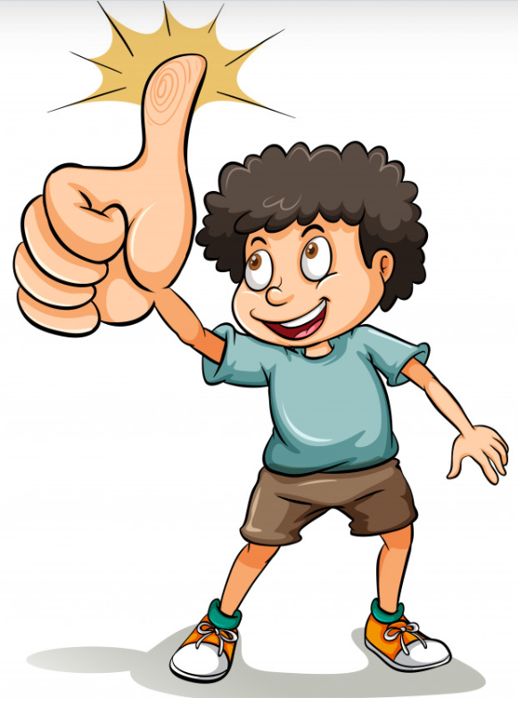
Yes! כן!
טוב מאד

Slide 7
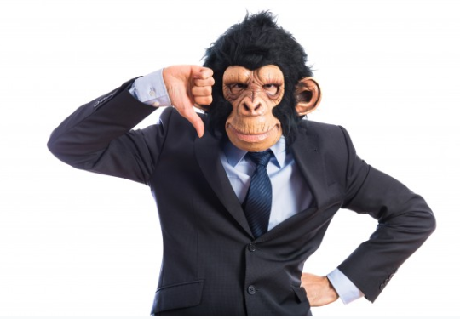
NO ! לא, נסו שוב

